Slide 1
Актуальные вопросы организации профилактической работы по предупреждению социально-негативных явлений среди обучающихся
профессиональных образовательных организаций
08 апреля
15:00
вебинар для лиц, ответственных за организацию профилактической работы по предупреждению социально-негативных явлений среди обучающихся ПОО

Slide 2
Вопросы для обсуждения:
Основные проблемы, связанные с обеспечением безопасности детства (региональный контекст).
Итоги мониторинга воспитательной работы ПОО Иркутской области за 2021 год.
Необходимые подходы и меры для обеспечения безопасного детства (в том числе в рамках профилактической работы в образовательных организациях).

Slide 3
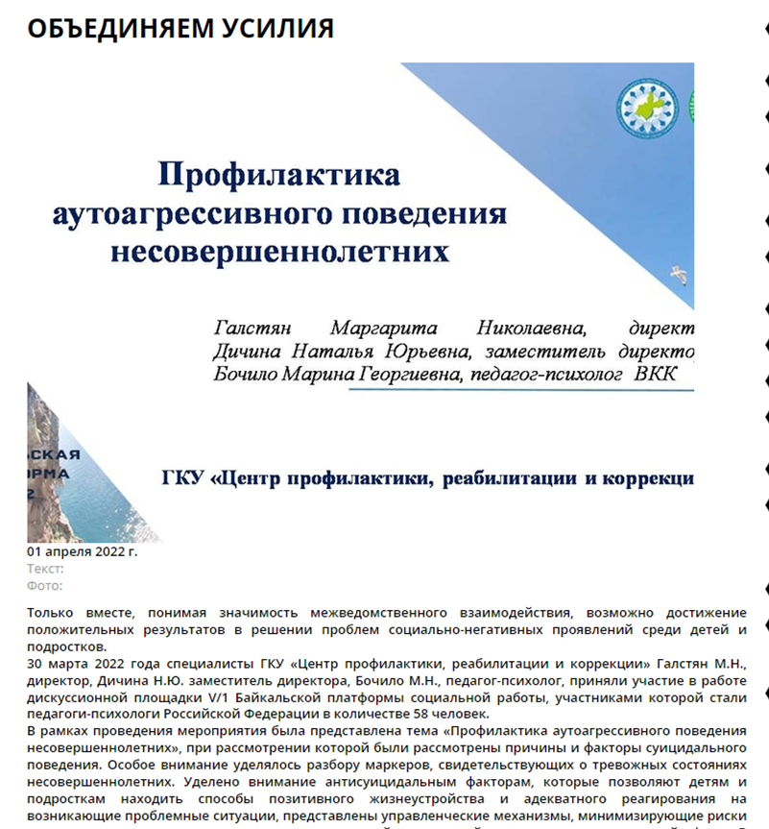
(9) 54-я сессия Законодательного Собрания Иркутской области - YouTube
Куратор «групп смерти» Кира Свобода вышла на свободу
https://www.youtube.com/watch?v=GsrRWEr5EVU
ПРАВИТЕЛЬСТВО РОССИЙСКОЙ ФЕДЕРАЦИИ
РАСПОРЯЖЕНИЕ
от 22 марта 2017 года N 520-р
Об утверждении Концепции развития системы профилактики безнадзорности и правонарушений несовершеннолетних на период до 2025 года и плана мероприятий на 2021-2025 годы по ее реализации
(с изменениями на 18 марта 2021 года)
VI Всероссийская научно-практическая конференция «Безопасное детство: обсуждение актуальных вопросов и перспективных направлений деятельности по профилактике деструктивного поведения обучающихся»
10 - 11 марта 2022 года

Slide 5
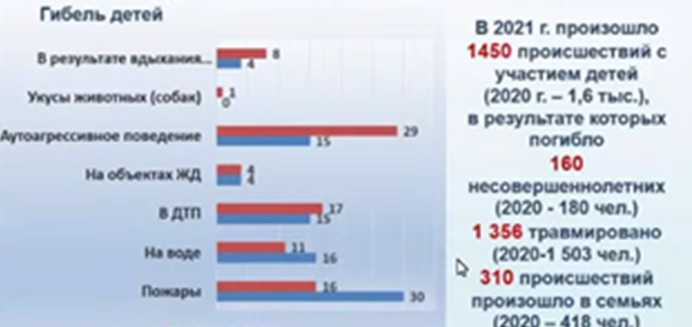
Рост проявлений аутоагрессии среди подростков

Slide 6
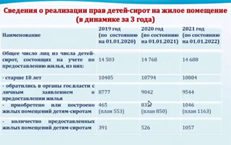
Другие вопросы, касающиеся системы СПО

Slide 7
Отдельно не вынесена такая проблема, как «наследование» несовершеннолетними негативных тенденций поведения, сложившихся в период обучения в школе или пребывания в организации для детей-сирот
Организации среднего профессионального образования
основные проблемы:
недостаточное финансирование за счет бюджета Иркутской области с целью увеличения КЦП в ПОО;
Несмотря на острую нехватку кадров в сфере образования, здравоохранения, количество бюджетных мест, согласно КЦП, в сравнении с 2020 годом, остается на прежнем уровне во всех профильных ПОО.
низкая доступность получения образования детьми с ОВЗ;
ненадлежащее состояние общежитий – капитальный ремонт ввиду значительного износа требуется в более чем 80% общежитий;
отсутствие дополнительных площадей, недостаточное финансирование для расширения МТБ ПОО с целью создания условий для увеличения бюджетных мест (учреждения культуры, здравоохранения – г. Братск, п. Усть-ордынский и др.);
недостаточное количество реализуемых ПОО программ обучения;
дефицит педагогических кадров, нехватка мастеров производственного обучения.
Повышение значимости психолого-педагогического и социально-педагогического сопровождения в ОО

Slide 8
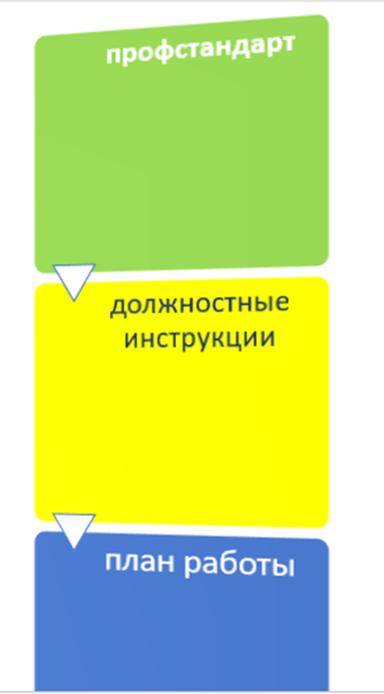
Психолого-педагогическое и социально-педагогическое сопровождение в профессиональных образовательных организациях (в аспекте профилактической воспитательной работы)

Slide 9
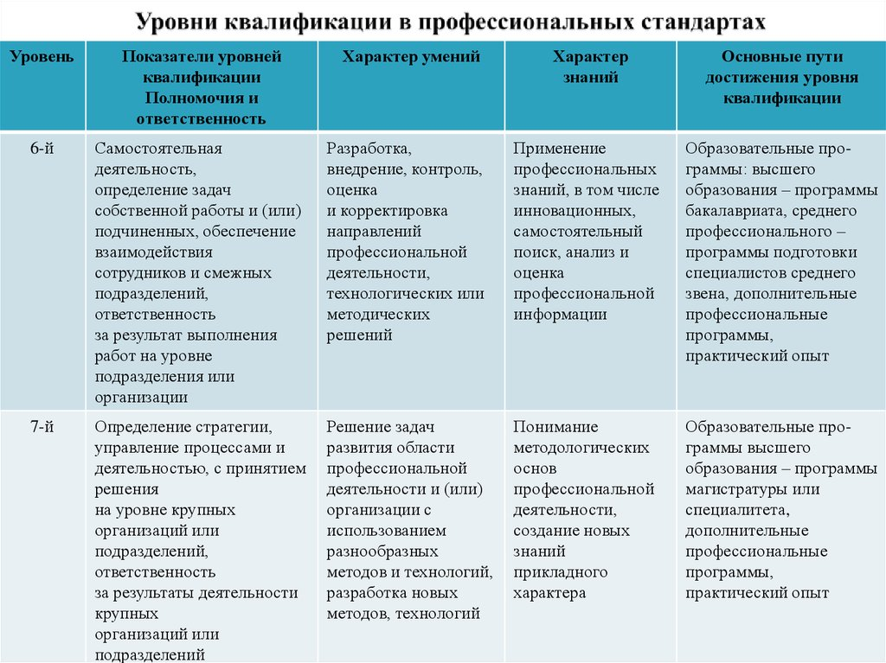
Социальный педагог
Педагог -психолог

Slide 10
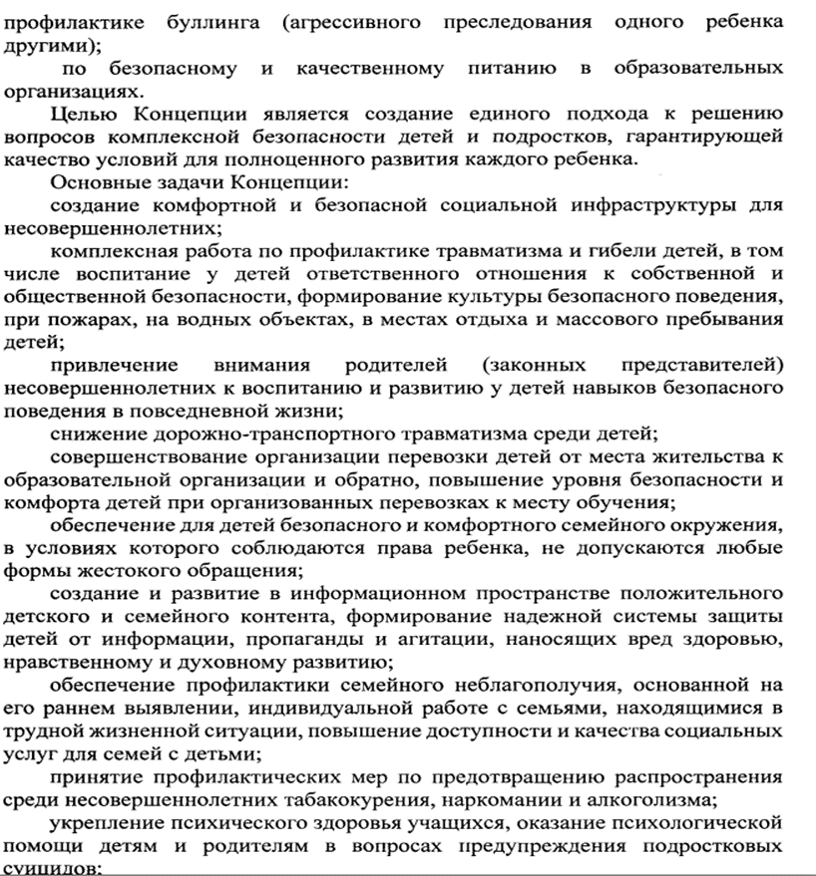
Указ Губернатора Иркутской области от 01.04.2021 № 92-уг «О Концепции обеспечения комплексной безопасности детей на территории Иркутской области до 2025 года»
меры

Slide 11
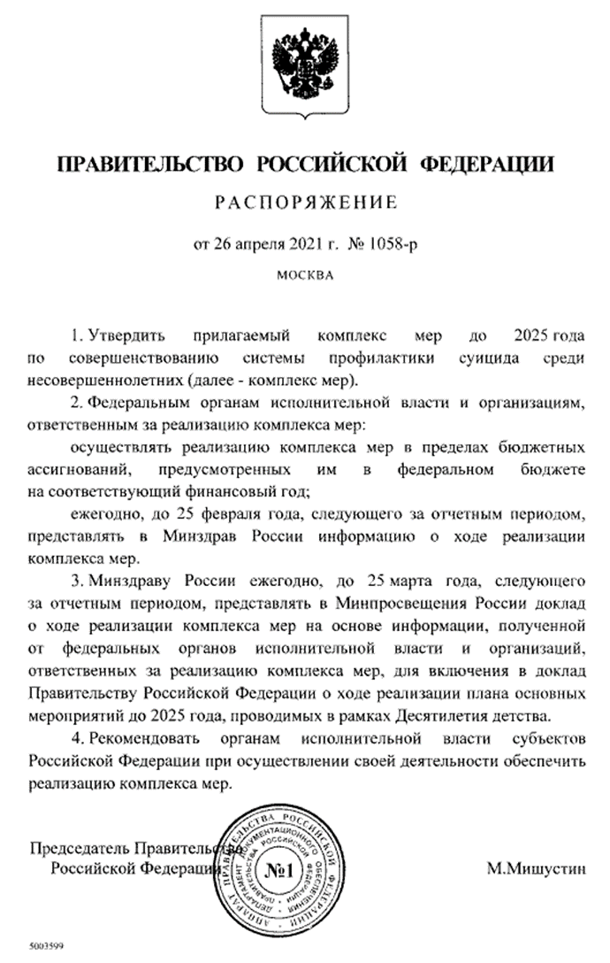
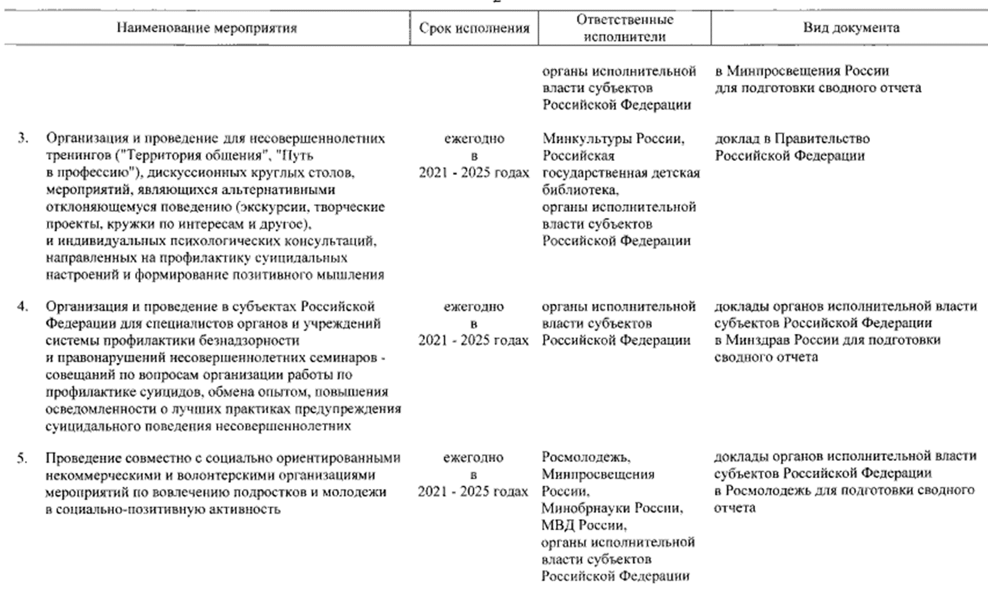
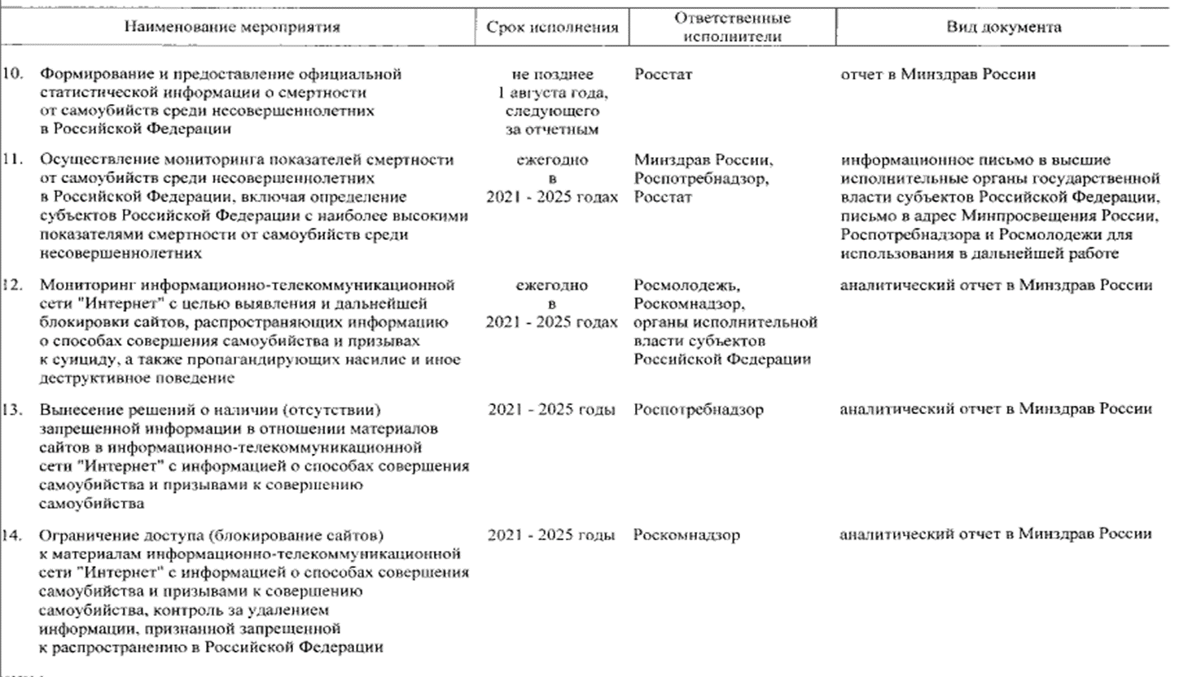
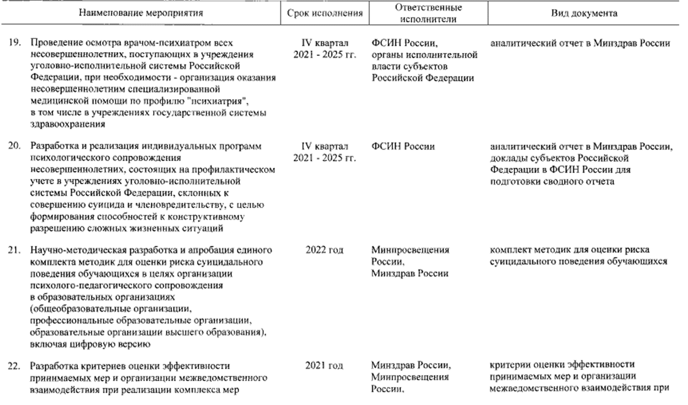
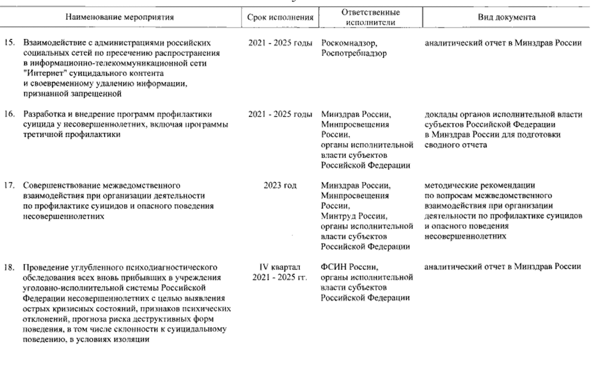
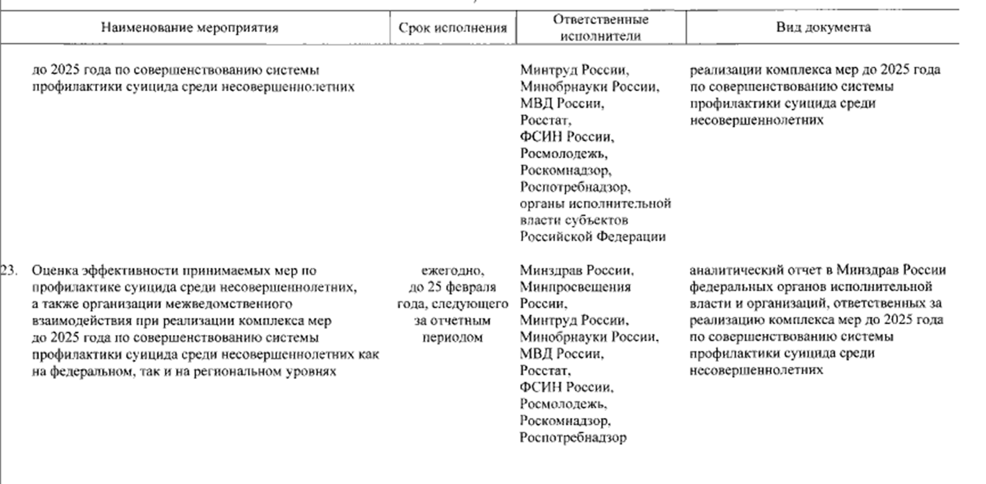

Slide 13
Задачи для ПОО:
Постановление комиссии по делам несовершеннолетних и защите их прав Иркутской области от 04.06.2021 № 4-кдн
Осуществлять повышение профессиональной компетентности руководящих и педагогических работников по вопросам профилактики.
Организовывать во взаимодействии с правоохранительными органами индивидуально-профилактические мероприятия несовершеннолетних-участников протестных акций и размещающих в соцсетях материалы асоциального содержания.
По каждому факту происшествия в ОО, связанному с применением агрессии, насилия в отношении несовершеннолетних, педагогов, общественного порядка и общественной безопасности организовать проведение внутреннего расследования с принятием мер к их устранению.
Обеспечить выявление и пресечение любых проявлений деструктивного поведения, в том числе буллинга, среди обучающихся, нарушения этики среди педагогических работников.
Продолжить изучение, обобщение и трансляцию эффективного опыта организации в ПОО профилактической работы (проведение вебинаров, конкурсов по ВР, формирование реестра лучших практик).
Принять меры по повышению эффективности проведения профилактической и воспитательной работы в ПОО с привлечением к данной работе различных субъектов системы профилактики.
Обобщать и представлять в министерство образования Иркутской области опыт по организации профилактической и воспитательной работы в ПОО и общежитиях при ПОО (до 15 июня ежегодно).
Обеспечить полный охват внеурочной деятельностью обучающихся из числа детей-сирот.

Slide 14
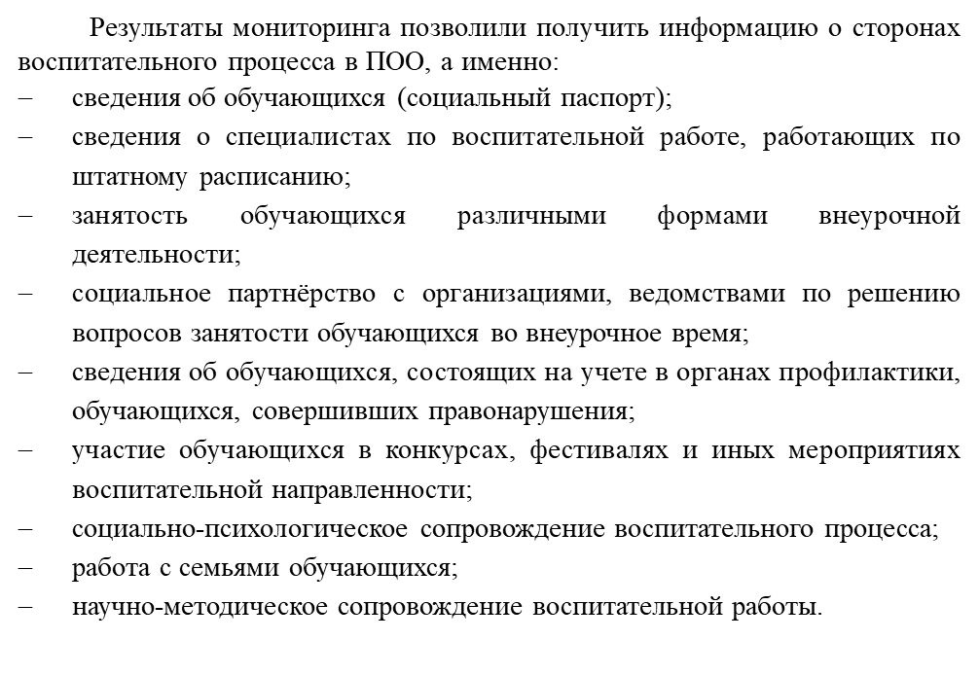
Итоги мониторинга воспитательной работы ПОО Иркутской области за 2021 год

Slide 15
Социальный паспорт обучающихся ПОО на начало 2022 года
 | Социальный статус | Кол-во чел. | % от общего контингента
1 | Общий контингент (очная форма обучения, бюджет) | 33536 | 100
2 | Всего несовершеннолетних обучающихся | 15329 | 45,7
3 | Дети-сироты и дети, оставшиеся без попечения родителей (с опекаемыми и состоящими на попечении) (до 18 лет) | 1437 | 4,3
4 | Лица из числа детей-сирот и детей, оставшихся без попечения родителей (после 18 лет) | 2267 | 6,8
5 | Обучающиеся с инвалидностью | 446 | 1,3
6 | Обучающиеся с ОВЗ (программы профессионального обучения) | 2282 | 6,8
7 | Обучающиеся, относящиеся к категории «дети-сироты, дети, оставшиеся без попечения родителей, и лица из их числа» с ОВЗ (программы профессионального обучения) | 874 | 2,6
8 | Обучающиеся из многодетных семей | 5632 | 16,8
9 | Обучающиеся из малообеспеченных семей | 5482 | 16,3
10 | Обучающиеся, родители которых являются безработными | 3192 | 9,5
11 | Обучающиеся, проживающие в неполных семьях (имеют только мать) | 8502 | 25,4
12 | Обучающиеся, проживающие в неполных семьях (имеют только отца) | 1138 | 3,4
13 | Обучающиеся, родители которых являются инвалидами | 750 | 2,2
14 | Обучающиеся, родители которых являются пенсионерами | 1811 | 5,4
Снижение количества обучающихся, не достигших совершеннолетия, на 0,1%);
дети-сироты и дети, оставшиеся без попечения родителей (с опекаемыми и состоящими на попечении) (до 18 лет) –на 1,2%);
обучающиеся с инвалидностью – на 0,3%);
обучающиеся, проживающие в неполных семьях (имеют только отца) –на 0,1%).
Увеличение количества лиц
из числа детей-сирот на 0,2%;
обучающиеся с ОВЗ (программы ПО) – на 0,8%;
дети-сироты с ОВЗ (программы ПО) – на 1%;
из многодетных семей – на 0,9%;
из малообеспеченных семей – на 0,3%;
родители являются безработными – на 2,3%;
имеют только мать – на 0,2%;
родители-инвалиды – на 0,6%;
родители-пенсионеры – на 0.5%.
увеличение общей численности обучающихся ПОО
на 4,5 %

Slide 16
Необеспеченность специалистами по ВР при наличии ставок выявлена по всем должностям

Slide 17
Занятость обучающихся различными формами внеурочной деятельности
 | Занимаются в клубах, секциях, кружках, объединениях в ПОО |  | Занимаются в учреждениях дополнительного образования |  | Занимаются в клубах по месту жительства и др. |  | Всего обучающихся, занятых внеурочной деят-ю
 | кол-во чел. | % от общего числа контингента | кол-во чел. | % от общего числа контингента | кол-во чел. | % от общего числа контингента | кол-во чел. | % от общего числа контингента
БИТ | 3748 | 27,05 | 1122 | 8,10 | 924 | 6,67 | 5637 | 40,7
АЧТ | 1064 | 14,60 | 277 | 3,80 | 232 | 3,20 | 1573 | 21,5
ЗТ | 2023 | 35,80 | 450 | 8 | 299 | 5,2 | 2764 | 48,9
СТ | 2767 | 41,30 | 808 | 12 | 444 | 6,6 | 3848 | 57,4
всего | 9602 | 28,60 | 2657 | 7,9 | 1899 | 5,7 | 13822 | 41,2
Увеличилось количество ПОО,
которые имеют лицензию
на дополнительное образование
детей и взрослых, на 14,3 %.
Снизилось количество обучающихся ПОО, занятых различными формами внеурочной деятельности, на 11,9 %.
Охват внеурочной деятельностью обучающихся отдельных категорий, в ом числе проживающих в общежитиях, увеличился на 1,2%.
Незначительно увеличилось количество кружков, секций и других организационных форм внеурочной деятельности, действующих в общежитиях ПОО
Увеличение посещаемости занятий в рамках ДО в ПОО (профессионально-прикладное, спортивное, социальное, военно-патриотическое, художественное направления); уменьшение количества социальных партнеров внеурочной занятости (- 12) при незначительном увеличении количества обучающихся, принявших участие в мероприятиях социальных партнеров.
Увеличение мероприятий волонтёрского и добровольческого движения, по профилактике социально-негативных явлений в молодежной среде (прежде всего, курение, алкоголизм, наркомания), пропаганде ЗОЖ.

Slide 18
Сведения об обучающихся, состоящих на учете в органах профилактики

Slide 19
Информация о количестве обучающихся ПОО, совершивших преступления в 2021 г.
Территория | Всего чел., совершивших преступления | в т.ч. девочек | % совершивших правонарушения от общего кол-ва обучающихся
БИТ | 16 | 3 | 0,12
АЧТ | 9 | 0 | 0,12
ЗТ | 20 | 0 | 0,35
СТ | 14 | 0 | 0,21
Итого за 2021 г. | 59 (60 преступлений) | 3 | 0,18
Итого за 2020 г. | 73 | 0 | 0,23

Slide 20
Статьи УК РФ, по которым осуждены обучающиеся ПОО в 2021 году:
158 Кража (27 чел.); 94% преступлений детей-сирот приходится на имущественные
228 Незаконные приобретение, хранение, перевозка, изготовление, переработка наркотических средств, психотропных веществ или их аналогов, а также незаконные приобретение, хранение, перевозка растений, содержащих наркотические средства или психотропные вещества, либо их частей, содержащих наркотические средства или психотропные вещества (8 чел.).
166. Неправомерное завладение автомобилем или иным транспортным средством без цели хищения (4 человека);
161. Грабеж (3 человека);
162. Разбой (2 человек);
111. Умышленное причинение тяжкого вреда здоровью (1 человек);
112. Умышленное причинение средней тяжести вреда здоровью (1 человек);
13. Выдача лиц, совершивших преступление (1 человек);
159. Мошенничество (1 человек);
175. Приобретение или сбыт имущества, заведомо добытого преступным путем (1 человек);имущественное
264 Управление транспортным средством в состоянии опьянения лицом, подвергнутым административному наказанию или имеющим судимость (1 человек);
325. Похищение или повреждение документов, штампов, печатей либо похищение акцизных марок, специальных марок или знаков соответствия (1 человек).

Slide 21
Социальный статус обучающихся ПОО, совершивших преступления в 2021 году

Slide 22
Возрастной состав обучающихся ПОО, совершивших преступления в 2021 году
Год рождения | 2021 г.(чел) | % от числа обучающихся, совершивших преступления (59) в 2021 г. | 2020 год (чел.) | % от числа обучающихся, совершивших преступления (73) в 2020 г.
2000 | 2 | 3,4 | - | -
2003 | 13 | 22,0 | 34 | 47,4
2004 | 34 | 57,7 | 17 | 23,3
2005 | 10 | 16,9 | - | -
Возраст большинства обучающихся, совершивших преступление как в 2021, так и в 2020 году – 17 лет.

Slide 24
Распределение обучающихся, имеющих условную судимость, по годам рождения

Slide 25
Информация об обучающихся, имеющих условную судимость, по видам преступлений
Название статьи УК | Кол-во вынесенных условных судимостей | % (от количества условных судимостей)
УК РФ Статья 158. Кража | 18 | 60
УК РФ Статья 228. Незаконные приобретение, хранение, перевозка, изготовление, переработка наркотических средств, психотропных веществ или их аналогов, а также незаконные приобретение, хранение, перевозка растений, содержащих наркотические средства или психотропные вещества, либо их частей, содержащих наркотические средства или психотропные вещества | 6 | 20
УК РФ Статья 166. Неправомерное завладение автомобилем или иным транспортным средством без цели хищения | 3 | 10
УК РФ Статья 112. Умышленное причинение средней тяжести вреда здоровью | 1 | 3,3
УК РФ Статья 162. Разбой | 1 | 3,3
УК РФ Статья 264 Управление транспортным средством в состоянии опьянения лицом, подвергнутым административному наказанию или имеющим судимость | 1 | 3,3

Slide 26
Самовольные уходы обучающихся ПОО в 2021 г.
Территория | Количество совершенных самовольных уходов | Количество обучающихся, совершивших самовольные уходы | Из них девушки | % обучающихся, совершивших СУ от общего количества обучающихся на территории | % обучающихся совершивших СУ от общего количества обучающихся
БИТ | 18 | 6 | 2 | 0,19 | 0,08
АЧТ | 13 | 11 | 3 | 0,37 | 0,08
ЗТ | 32 | 20 | 8 | 1,06 | 0,18
СТ | 210 | 31 | 11 | 3,76 | 0,75
Итого: | 273 | 68 | 24 | 1,09 | 1,09

Slide 28
Территория | Суициды
 | Попытки (ед.) | % (от общего количества обучающихся) | Завершенные (ед.) | % (от общего количества обучающихся)
БИТ | 3 | 0,02 | 1 | 0,01
АЧТ | 1 | 0,014 | 1 | 0,01
ЗТ | 2 | 0,04 | 1 | 0,02
СТ | 1 | 0,01 | 0 | 0
Всего за 2021 г. | 7 | 0,02 | 3 | 0,01
Всего за 2022 г. | 5 | - | 2 | -

Slide 29
Мероприятия с обучающимися ПОО в целях профилактики и недопущения экстремистских проявлений
Направления работы:
проведение занятий по патриотизму, культуре поведения, межнациональной и межконфессиональной дружбе, по обучению навыкам бесконфликтного общения, правовому воспитанию;
организация досуга обучающихся;
повышение профессионального уровня педагогических работников по вопросам противодействия терроризму и экстремизму;
усиление взаимодействия ПОО по предупреждению актов терроризма, экстремизма с социальными партнерами;
активизация работы с родителями (законными представителями) по недопущению вовлечения обучающихся в экстремистские и террористические организации.
Формы массовых воспитательных мероприятий: классные часы, профилактические беседы, лекции, анкетирования, социологические опросы, конференции, дискуссии, собрания, фестивали, встречи, круглые столы, слеты, соревнования, заседания, тренинги, конкурсы, квизы, брифинги, ликбезы, викторины, интеллектуальные игры, акции, экскурсии, просмотр документальных и художественных видеофильмов, выставки, уроки памяти и мужества, уроки права, профилактические десанты, рейды, практические занятия по эвакуации, учебные сборы, недели профилактики экстремизма и терроризма.

Slide 30
Количество проведенных конкурсов, фестивалей и иных мероприятиях воспитательной направленности

Slide 31
Участие обучающихся ПОО в конкурсах, фестивалях и иных мероприятиях воспитательной направленности

Slide 32
Процентное соотношение количества участников от общего контингента обучающихся

Slide 33
Количество мероприятий, проводимых с родителями (законными представителями) обучающихся

Slide 34
Социально-психологическое сопровождение воспитательного процесса
Наличие в ОО психолого-медико-педагогического консилиума - 13 ПОО (23,2 %)
Наличие в ОО медиативной службы (или комиссии по урегулированию споров, конфликтов) - 4 ПОО (7,1 %).
Направления социально-психологического сопровождения воспитательного процесса в ПОО:
психолого-педагогическая диагностика обучающихся;
коррекционно-развивающая работа с детьми и обучающимися, в том числе работа по восстановлению и реабилитации;
коррекционно-развивающая работа со студентами с ОВЗ;
психолого-педагогическое консультирование субъектов образовательного процесса; всех субъектов
психолого-педагогическое просвещение субъектов образовательного процесса; всех субъектов
психолого-педагогическая профилактика (профессиональная деятельность, направленная на сохранение и укрепление психологического здоровья обучающихся в процессе обучения и воспитания в образовательных организациях);
психолого-педагогическое и методическое сопровождение реализации основных и дополнительных образовательных программ;
психолого-педагогическая экспертиза (оценка) комфортности и безопасности образовательной среды образовательных организаций.
В 93% ПОО осуществляется достаточный уровень социально-психологического сопровождения воспитательного процесса. Социально-психологические службы применяют различные формы и методы психолого-педагогического сопровождения обучающихся и родителей, в том числе дистанционные.

Slide 35
Мероприятия, проводимые с родителями (законными представителями) обучающихся

Slide 36
1. Актуализировать профессиональный стандарт педагога-психолога, специалиста по воспитанию, привести должностные инструкции в соответствие современным требованиям.
2. Развивать дополнительное образование детей и взрослых в ПОО.
3. Развивать формы внеучебной деятельности, в том числе во взаимодействии с социальными партнерами.
4. Изучать новые практики профилактической работы, переносить акцент с информирования (предупрежден – значит, вооружен) на приобретение компетенций (способов конструктивно мыслить и действовать в самых сложных ситуациях).
5. Постоянно повышать компетентность в вопросах помощи семье и обучающимся с учетом современных реалий, знать и не оставлять без внимания явные и неявные сигналы проблемы.
https://chips--journal-ru.turbopages.org/chips-journal.ru/s/reviews/kto-nado-mnoj-izdevalsa?parent_reqid=1647990480762357-847275739991443780300171-prestable-app-host-sas-web-yp-77&recommendation=true .
https://www.youtube.com/watch?v=-lb1hbZ5Aq8 .
Основные
выводы

Slide 37
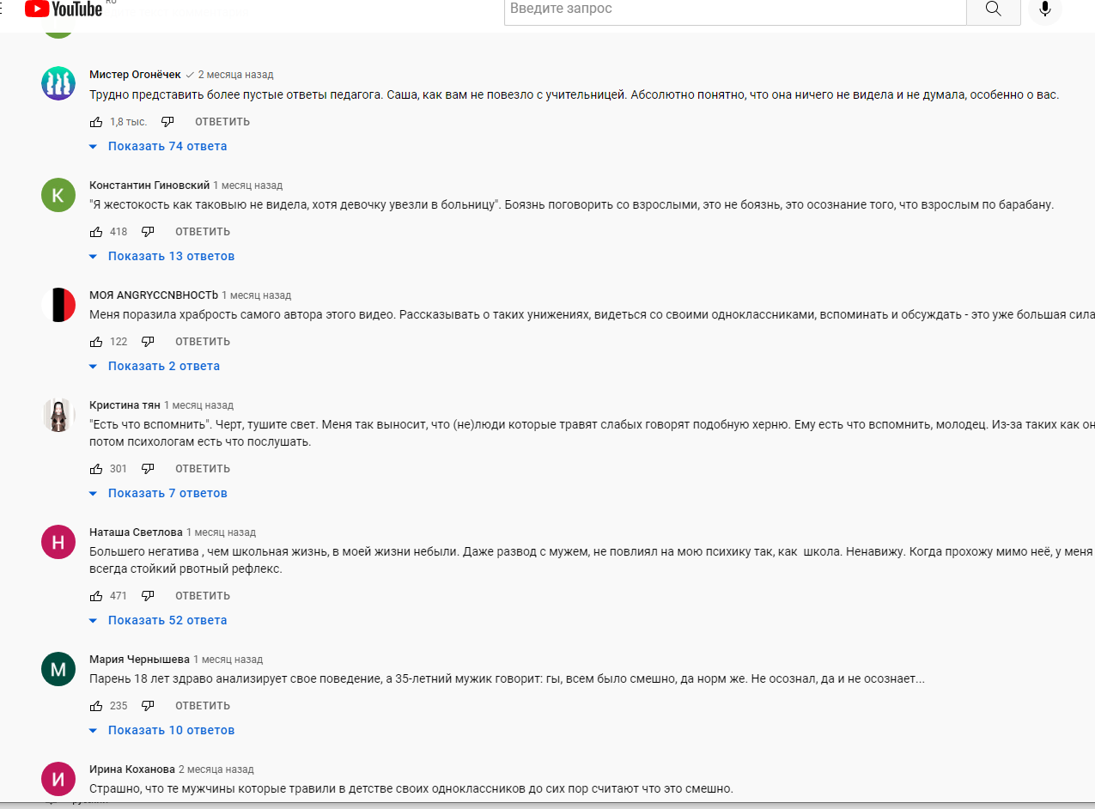
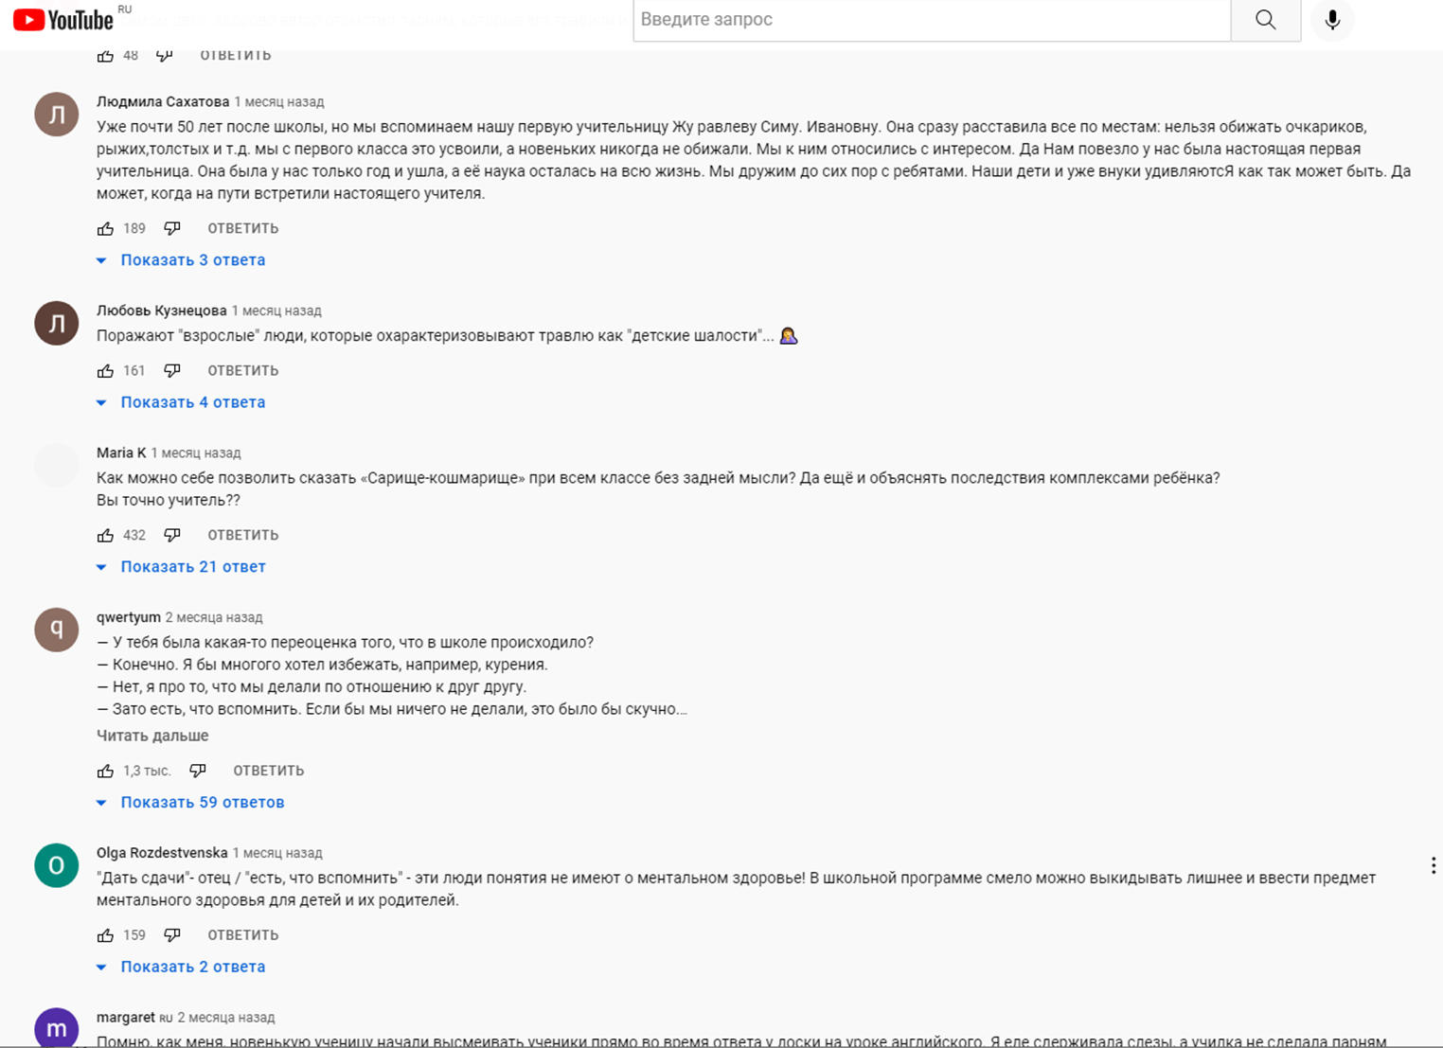
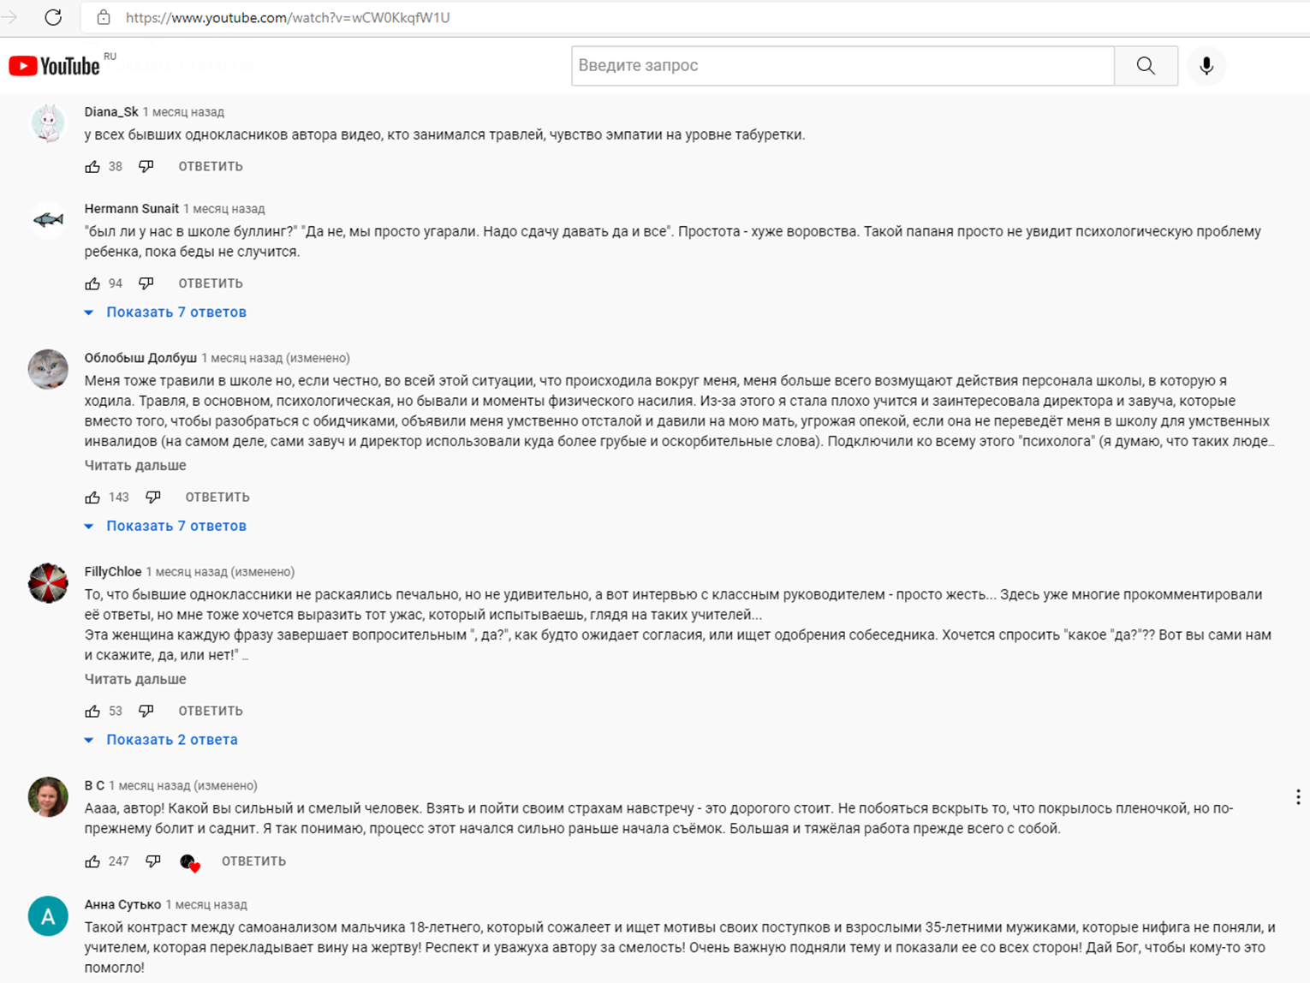
“Когда школьная учительница сына говорит мне, что она одна, а учеников много, я отвечаю ей: “Это вас, учителей много, а ребенок у меня один”.
Педагогическим работникам запрещается использовать образовательную деятельность для ..., в том числе посредством сообщения обучающимся недостоверных сведений об исторических, о национальных, религиозных и культурных традициях народов, а также для побуждения обучающихся к действиям, противоречащим Конституции Российской Федерации.

Slide 38
Постановление комиссии по делам несовершеннолетних и защите их прав Иркутской области от 04.06.2021 № 4-кдн
Осуществлять повышение профессиональной компетентности руководящих и педагогических работников по вопросам профилактики.
Организовывать во взаимодействии с правоохранительными органами индивидуально-профилактические мероприятия несовершеннолетних-участников протестных акций и размещающих в соцсетях материалы асоциального содержания.
По каждому факту происшествия в ОО, связанному с применением агрессии, насилия в отношении несовершеннолетних, педагогов, общественного порядка и общественной безопасности организовать проведение внутреннего расследования с принятием мер к их устранению.
Обеспечить выявление и пресечение любых проявлений деструктивного поведения, в том числе буллинга, среди обучающихся, нарушения этики среди педагогических работников.
Продолжить изучение, обобщение и трансляцию эффективного опыта организации в ПОО профилактической работы (проведение вебинаров, конкурсов по ВР, формирование реестра лучших практик).
Принять меры по повышению эффективности проведения профилактической и воспитательной работы в ПОО с привлечением к данной работе различных субъектов системы профилактики.
Обобщать и представлять в министерство образования Иркутской области опыт по организации профилактической и воспитательной работы в ПОО и общежитиях при ПОО (до 15 июня ежегодно).
Обеспечить полный охват внеурочной деятельностью обучающихся из числа детей-сирот.

Slide 39
Межрегиональная научно-практическая конференция по вопросам профилактики социально-негативных явлений среди молодежи
(ноябрь 2022 года)
Не менее 150 участников
Не менее 3 субъектов
Не менее 3 ведомств
Государственное казенное учреждение Иркутской области "Центр психолого-педагогической, медицинской и социальной помощи, профилактики, реабилитации и коррекции"
(ГКУ "ЦПРК")
Фестиваль лучших практик постинтернатного сопровождения
Изучение, внедрение эффективных практик
ОГКУ ЦПН
КДНиЗП
Презентации лучших практик
Уполномоченный по правам ребенка в ИО

Slide 40
Телеграм-канал «Отдела сопровождения специальн...
Сокольникова Ольга Владимировна – заведующий отделом, 8983 695 87 09
Матвеева Валентина Юрьевна – старший методист, 8950 119 72 23
Арбатская Ирина Олеговна – старший методист, 8904 139 96 92

